Slide 1
Circuite și Dispozitive Electronice
Tema 5 – Amplificatoare. Clasificare. Tipuri. Reacții în amplificatoare.
Scopul: de a face cunoștință cu amplificatoare electrice. Caracteristicile şi parametrii de bază ale amplificatorului. Destinaţia, clasificarea şi structura amplificatoarelor electronice. Caracteristicile principale şi parametrii amplificatoarelor.
Conf. univ. dr. Cretu Vasilii

Slide 2
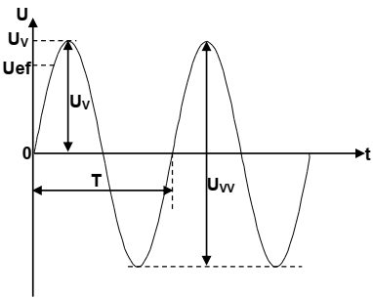

AMPLIFICATOARE DE SEMNAL MIC
Amplificatorul electronic – este un cuadripol (circuit electronic prevăzut cu o poartă de intrare şi o poartă de ieşire), care are rolul de a dezvolta în circuitul de ieşire o putere mai mare decât cea din circuitul de intrare, fără a distorsiona (modifica) forma semnalului amplificat.
Amplificatorul de semnal mic are semnalul amplificat mic în raport cu valoarea tensiunii de c.c. de polarizare a tranzistorului (tranzistoarelor) din circuit.
În majoritatea cazurilor semnalul electric aplicat la intrarea unui amplificator este un semnal alternativ de formă sinusoidală
UV – tensiunea la vârf (tensiunea maximă - Umax). Valoarea acestei tensiuni este indicată de osciloscop.
Uef – tensiunea efectivă. Valoarea acestei tensiuni este indicată de un voltmetru de curent alternativ.
UVV- tensiunea vârf la vârf.
• AMPLITUDINEA (UV) – care reprezintă valoarea tensiunii maxime a
semnalului;
• PERIOADA (T) – intervalul de timp dintre începuturile a două semialternanţe de acelaşi tip (o alternanţă completă);
• FRECVENŢA – reprezintă numărul de alternanţe în unitate de timp.

Slide 3
Amplificatoarele se clasifică după mai multe criterii:
• După natura semnalului amplificat:
o amplificatoare de tensiune;
o amplificatoare de curent;
o amplificatoare de putere.
• După tipul elementelor active folosite:
o cu tranzistoare;
o cu circuite integrate (operaţionale);
o magnetice.
• După banda de frecvenţă a semnalului amplificat:
o amplificatoare de curent continuu - amplifică frecvenţe începând cu 0 Hz;
o de audiofrecvenţă(joasă frecvenţă) f=20Hz...20kHz;
o de radiofrecvenţă(înaltă frecvenţă) f=20kHz....30MHz;
o de foarte înaltă frecvenţă f=30MHz...300MHz.
• După lăţimea benzii de frecvenţă:
o de bandă îngustă f=9kHz...30kHz;
o de bandă largă (videofrecvenţă) f=5Hz....5MHz.
• După tipul cuplajului folosit între etaje:
o cu cuplaj RC;
o cu circuite acordate;
o cu cuplaj prin transformator;
o cu cuplaj rezistiv (amplificatoare de curent continuu).

Slide 4
Un amplificator de semnal mic cu tranzistoare poate avea unul sau mai multe etaje.
Fiecare etaj este format din următoarele elemente de circuit:
• Tranzistorul – este elementul principal al etajului de amplificare şi reprezintă elementul de amplificare;
În funcţie de modul de conectare a tranzistorului sunt 3 tipuri de amplificatoare de semnal:
o amplificatoare cu emitorul comun;
o amplificatoare cu colectorul comun;
o amplificatoare cu baza comună.
• Reţea de rezistoare - care polarizează tranzistorul în curent continuu;
• Elemente de cuplaj şi separare galvanică – se află la intrarea şi ieşirea unui etaj de amplificare şi au rolul de a separa semnalul de curent alternativ care trebuie amplificat, de componenta de curent continuu care polarizează
tranzistorul amplificatorului. Aceste elemente permit trecerea semnalului de curent alternativ de la un etaj la altul, permit cuplarea etajelor de amplificare între ele. Cele mai utilizate elemente de cuplaj şi separare sunt
condensatoarele, dar în unele situaţii se utilizează şi cuplajul prin transformator care poate face şi adaptarea de putere.

Slide 5



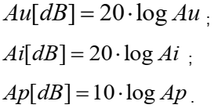
PARAMETRII AMPLIFICATOARELOR
Coeficientul de amplificare (amplificarea) - reprezintă raportul dintre mărimea electrică de ieşire şi mărimea electrică de intrare. Se pot definii:
• amplificare în tensiune
• amplificare în current
• amplificare în putere
Pentru exprimarea valorii amplificării se utilizează ca unitate de măsură decibelul (dB).

Slide 6
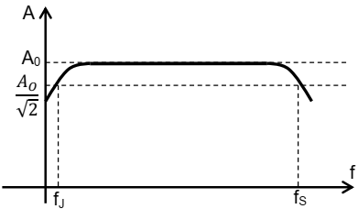

Caracteristica amplitudine frecventă - se referă la dependenţa amplificării faţă de frecvenţa semnalului de intrare. Amplificarea este independentă de frecvenţă în regiunea frecvenţelor medii şi scade spre capetele benzii , atât la frecvenţe mici cât şi la frecvenţe mari.
Frecvențele limită f_{J} și f_{S} sunt frecvențele la care modulul amplificării scade sub valoarea:
Banda de frecvență – reprezintă intervalul în care amplificarea se menține
constantă B = fS – fJ.
Produsul amplificare – bandă (PAB) – este produsul dintre modulul amplificării și banda de frecvență PAB = A·B
La frecvenţe înalte banda de trecere este limitată de capacităţile interne ale elementului activ dar şi de capacităţile parazite al montajului propriu-zis (de regulă efectul lor cumulat este de ordinul zecilor de pF). Ele au un efect de şuntare a intrării şi ieşirii amplificatorului la frecvenţe înalte.
La frecvenţe joase ea este limitată de capacităţile condensatoarelor de separare a semnalului variabil de cel continuu care “mănâncă” o parte din semnalul util. Noţiunile de frecvenţe înalte sau joase au un caracter relativ.
Ele se raportează la domeniul de frecvenţe în care amplificarea este maximă

Slide 7
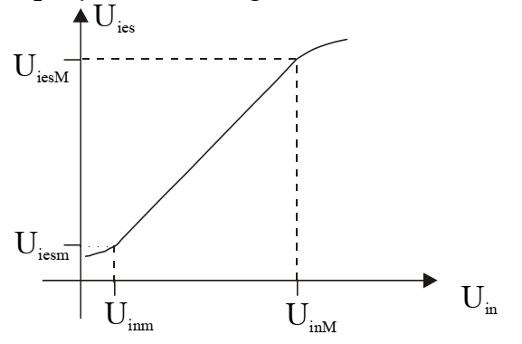
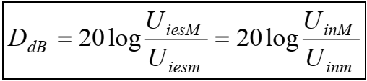
Mărimea factorului de amplificare depinde însă şi de mărimea (amplitudinea) semnalului de intrare. La prima vedere am fi tentaţi să credem că un amplificator cu Au = 100 la frecvenţa de 1kHz, va avea la ieşire un semnal de 100µV dacă semnalul de intrare are 1µV, 100mV dacă semnalul de intrare este de 1mV şi 100V dacă semnalul de intrare este 1V. Practic vom constata că numai cea de a doua afirmaţie este adevărată. Pentru nivele mici şi mari ale semnalului de intrare factorul de amplificare va fi mai mic de 100 şi între tensiunea de ieşire şi cea de intrare nu mai este o relaţie de directă proporţionalitate
Explicaţia acestui fenomen este simplă. Pentru nivele foarte mici ale semnalului de intrare, factorul de amplificare scade datorită influenţei zgomotelor din circuit care devin comparabile ca nivel cu nivelul semnalului de intrare. La un moment dat este posibil ca semnalul util să fie chiar “înecat” în zgomot. Pentru nivele mari ale semnalului de intrare, factorul de amplificare scade datorită neliniarităţii caracteristicii de transfer a elementului activ. El poate fi limitat atât superior cât şi inferior datorită intrării elementului activ în stare de blocare sau de saturaţie Astfel, forma de undă a semnalului de ieşire apare deformată faţă de forma de undă a semnalului de intrare. Este imposibil ca amplitudinea semnalului de ieşire să fie mai mare decât tensiunea de alimentare a amplificatorului, indiferent cât de mare este amplitudinea semnalului de intrare
gama dinamică a unui amplificator, exprimată în decibeli:
unde valorile minime şi maxime ale tensiunilor de ieşire şi intrare delimitează porţiunea liniară a reprezentării grafice. În interiorul gamei dinamice, între tensiunea de ieşire şi cea de intrare este o relaţie de directă proporţionalitate şi forma de undă a semnalului de ieşire este similară formei de undă a semnalului de intrare. Altfel spus, în interiorul gamei dinamice, dacă semnalul de intrare este pur sinusoidal şi semnalul de ieşire va fi pur sinusoidal.

Slide 8
c. Distorsiunile - reprezintă reproducerea inexactă a semnalului de ieşire faţă de cel de intrare. Distorsiunile pot fi:
• ale amplitudinii în funcţie de frecvenţă(liniare);
• ale fazei în funcţie de frecvenţă(liniare) (au importanţă în videofrecvenţă);
• armonice (neliniare) (au importanţă în amplificatoarele de putere);
• de intermodulaţie(neliniare).
d. Raportul semnal / zgomot - reprezintă raportul între tensiunea de ieşire produsă de semnalul amplificat şi tensiunea de zgomot propriu. Tensiunea de zgomot propriu este produsă de elementele componente ale amplificatorului. Aceasta se poate măsura la ieşirea amplificatorului , scurtcircuitând bornele de intrare.
e. Sensibilitatea - reprezintă tensiunea necesară la intrarea amplificatorului pentru a obţine la ieşire tensiune sau putere nominală. Ea caracterizează amplificatoarele de putere şi se exprimă în unităţi de tensiune.
Nivelul semnalului amplificat este limitat superior de puterea etajului final şi limitat inferior de raportul semnal / zgomot al amplificatorului

Slide 9
Amplificarea curentului continuu
După cum am arătat în capitolul referitor la structura şi caracteristicile tranzistorului bipolar, între curentul static de colector şi cel de bază există relaţia: IC ≅ βIB . Deoarece pentru majoritatea tranzistorilor că β este de ordinul 10², rezultă o amplificare considerabilă a curentului care traversează structura de tranzistor între emitor şi colector.
Atât în curent alternativ cât şi în curent continuu, pentru obţinerea unei amplificări cât mai mari se conectează în cascadă două sau mai multe etaje de amplificare. În curent alternativ cuplajul dintre etaje este de cele
mai multe ori capacitiv sau inductiv iar în curent continuu cuplajul este direct.
În curent continuu, pentru obţinerea unui factor de amplificare mai mare se folosesc cu succes tranzistorii compuşi. Pe lângă factorul de amplificare ridicat, tranzistorii compuşi au şi o rezistenţă de intrare mai mare decât un singur tranzistor. Cele mai utilizate combinaţii de tranzistori pentru obţinerea unui factor de amplificare mare în curent continuu sunt combinaţia Darlington şi combinaţia super-G.

Slide 10
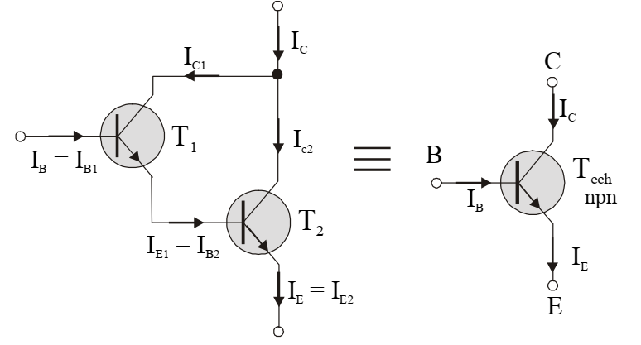

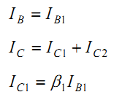

Tranzistorul compus Darlington
El este alcătuit din doi tranzistori de tip npn, factorul de amplificare al tranzistorului compus fiind:
Pe baza schemei de conexiune a celor doi tranzistori se pot scrie următoarele relaţii între curenţi:
se obţine expresia factorului de amplificare în curent continuu al tranzistorului compus Darlington:
care este cel puţin egal cu produsul factorilor de amplificare în curent continuu ai celor doi tranzistori componenţi.
Tranzistorul compus se comportă în circuit ca un tranzistor de tip npn cu factorul de amplificare în curent continuu egal cu βech.

Slide 11
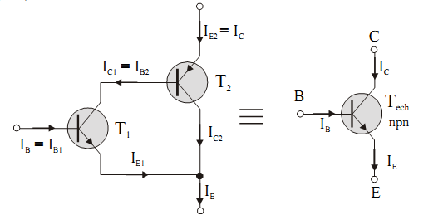
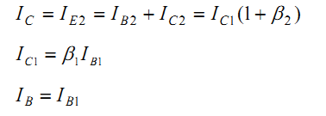

Tranzistorul compus super–G este o combinaţie de doi tranzistori complementari, pnp şi npn. Această combinaţie se comportă ca un tranzistor npn cu factorul de amplificare static având expresia

Slide 12
Amplificarea semnalelor variabile
Amplificarea unui semnal variabil înseamnă şi o creştere a energiei pe acesta “transportă”. Această creştere este realizată pe seama consumului de energie de curent continuu furnizată de sursa de alimentare a circuitului de
amplificare. Sau, altfel spus, elementul activ converteşte energia de curent continuu în energie de curent alternativ.
Clasa de funcţionare
Una dintre cele mai folosite conexiuni pentru amplificarea semnalelor variabile (în particular a celor armonice) este conexiunea emitor comun. Semnalul pe care dorim să-l amplificăm se aplică între baza tranzistorului şi borna de masă. În funcţie de relaţia dintre amplitudinea semnalului variabil şi poziţia punctului static de funcţionare al tranzistorului pot exista mai multe clase de funcţionare a amplificatoarelor de semnale variabile. Pentru a le explica, ne vom folosi de caracteristica de transfer în tensiune Caracteristica de transfer a fost liniarizată pe cele trei porţiuni pentru a înţelege mai uşor influenţa poziţiei punctului static de funcţionare asupra formei semnalului de ieşire. Presupunem că pe baza tranzistorului aplicăm unui semnal sinusoidal mic, u_{be}. O variaţie ∆u_{be} a acestuia va determina o variaţie ∆u_{ce}, a tensiunii dintre colector şi emitor care se va suprapune peste tensiunea de polarizare statică (continuă). Modul în care variază aceasta depinde de poziţia punctului static de funcţionare, M, pe caracteristica de transfer. Sunt prezentate cele patru situaţii posibile pe baza cărora se definesc clasele de funcţionare.

Slide 13
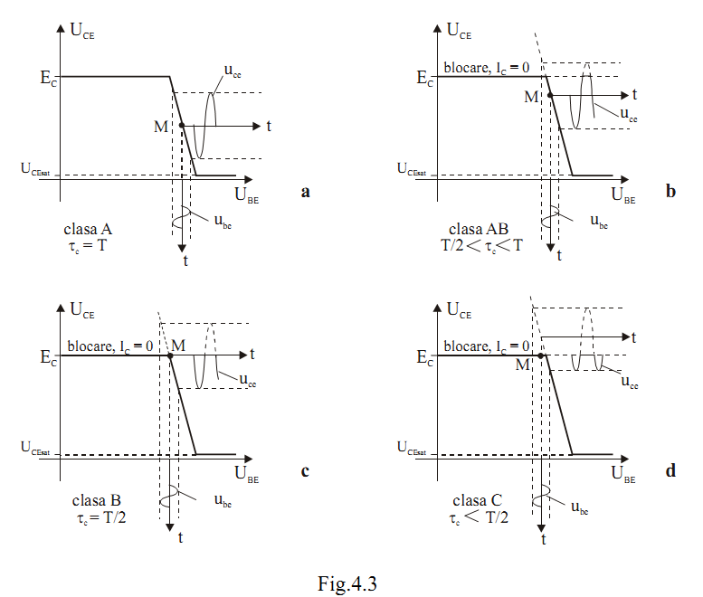

Slide 16
Clasa de funcţionare se defineşte în funcţie de intervalul de timp, τ_{c}, dintr-o perioadă T a semnalului care este amplificat în care elementul activ (tranzistorul) se află în stare de conducţie.
Astfel, se definesc patru clase de funcţionare:
clasa A, τ_{c} = T, tranzistorul se află tot timpul în stare de conducţie în zona activă (fig. a).
clasa AB, T/2 < τ_{c}< T, un interval mai mic decât o jumătate de perioadă tranzistorul este blocat şi I_{C} = 0. Semnalul de ieşire nu va mai fi sinusoidal (fig. b).
clasa B, τ_{c} =T/2, o jumătate de perioadă tranzistorul lucrează în zona activă şi o jumătate de perioadă este blocat. Semnalul de ieşire arată ca un semnal redresat monoalternanţă dar este amplificat (fig. c).
clasa C, τ_{c}< T/2, tranzistorul lucrează în zona activă mai puţin decât o jumătate de perioadă a semnalului aplicat la intrare. La ieşire el are aspectul unor vârfuri de sinusoidă (fig. d). Această clasă de funcţionare este folosită în amplificatoarele de putere care au ca sarcină un circuit rezonant LC sau la oscilatoarele de radiofrecvenţă.
În figură sa păstrat aceeaşi amplitudine a semnalului de intrare pentru a exemplifica toate clasele de funcţionare. Din analiza formelor de undă ale semnalelor de ieşire se poate observa că doar în clasă A forma semnalului de ieşire este aceeaşi cu cea a semnalului de intrare. În celelalte clase de funcţionare, în intervalul de timp în care tranzistorul este blocat curentul de colector este nul şi tensiunea de ieşire este limitată la valoarea E_{c}. Ce se întâmplă însă dacă amplificatorul funcţionează în clasă A dar mărim amplitudinea semnalului de intrare?

Slide 17
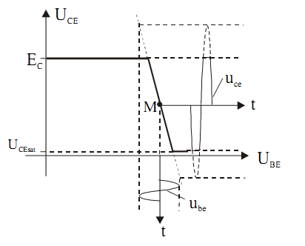
Pentru amplitudini mari ale semnalului de intrare tranzistorul poate ieşi din zona activă de funcţionare. În alternanţa pozitivă el trece în regim de saturaţie iar în alternanţa negativă în regim de blocare, astfel încât semnalul de ieşire este unul cu aspect de sinosoidă cu vârfurile retezate. În general, deformarea semnalului de ieşire depinde atât de amplitudinea semnalului de intrare cât şi de poziţia punctului static de funcţionare pe caracteristica de transfer. Ea se datorează neliniarităţii caracteristicii de transfer. Doar pentru nivele mici ale semnalului de intrare între amplitudinea semnalului de ieşire şi amplitudinea semnalului de intrare se poate stabilii o relaţie liniară, de directă proporţionalitate. De aceea modelul liniar cu parametri hibrizi (vezi capitolul precedent) este un model de semnal mic.

Slide 18
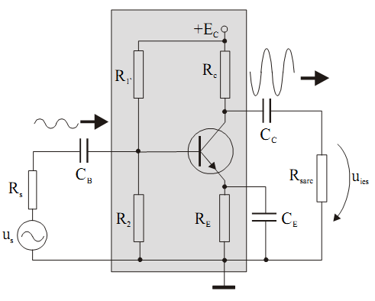
Amplificatorul conexiune emitor comun

Slide 19


Un amplificator cu tranzistor bipolar conexiune emitor comun se construieşte foarte uşor pornind de la schema de polarizare în curent continuu cu divizor de tensiune în bază. Valorile rezistenţelor de polarizare se calculează în funcţie de parametrii tranzistorului folosit şi de clasa de funcţionarea dorită. Dacă dorim amplificarea unor semnale mici sinusoidale, care la ieşire să fie tot sinusoidale, punctul static de funcţionare se va alege astfel încât amplificatorul să lucreze în clasă A. Schema de polarizare în curent continuu se completează cu câţiva condensatori de cuplaj.
Tranzistorul va fi supus simultan acţiunii a două semnale, semnalul continuu (static) care stabileşte punctul static de funcţionare şi semnalul variabil în timp (dinamic) care va fi amplificat. De aceea se poate vorbi despre două regimuri de funcţionare, regimul static şi regimul dinamic, de care ne vom ocupa în continuare.
Semnalul pe care dorim să-l amplificăm (furnizat de sursa de tensiune u_{s} cu rezistenţa internă R_{s}) se aplică prin intermediul condensatorului C_{b} pe baza tranzistorului. Condensatorul trebuie să lase semnalul să treacă practic neatenuat spre tranzistor şi, în acelaşi timp, să blocheze curentul continuu de polarizare statică care “curge” prin R₁, astfel încât el să nu se îndrepte şi spre sursa de semnal. Capacitatea sa se allege astfel încât, la frecvenţa semnalului amplificat, el să prezinte o reactanţă neglijabilă faţă de celelalte elemente din schemă şi practic să poată fi considerat un scurtcircuit la această frecvenţă.
Semnalul de ieşire este luat de pe colectorul tranzistorului (borna caldă) prin intermediul condensatorului C_{c} care trebuie să permit semnalului amplificat să treacă nestingherit spre sarcina amplificatorului (aici R_{sarc}) şi să nu permită componentei continue a curentului de colector să treacă prin aceasta. Valoarea sa se alege astfel încât
Dacă un curent continuu ar trece prin rezistenţa de sarcină, acesta ar translate tensiunea de ieşire înspre valori pozitive cu o tensiune egală cu căderea de tensiune continuă pe rezistenţa de sarcină, determinând şi un consum suplimentar de energie de la sursa de alimentare. Am văzut că rezistenţa din emitorul tranzistorului, RE are în primul rând rolul de stabilizare a punctului static de funcţionare la variaţiile de temperatură. Deci prezenţa ei este aproape obligatorie. Pe de altă parte, dacă componenta variabilă a curentului care trece prin tranzistor trece şi prin RE, atunci o parte din energia acesteia se consumă pe această rezistenţă şi nivelul semnalului de ieşire va fi mai mic. Pentru a evita acest neajuns, în paralel cu RE se conectează un condensator de decuplare, CE, cu o astfel de capacitate încât

Slide 20
Dacă această condiţie este satisfăcută, condensatorul C_{E} va reprezenta un scurtcircuit spre borna de masă pentru
componenta variabilă a curentului de emitor. Astfel, din punct de vedere al semnalului variabil în timp, emitorul tranzistorului are potenţialul masei. De aceea se mai spune despre acest tip de amplificator ca lucrează cu emitorul
la masă. Este evident că pentru componenta continuă a curentului de emitor, condensatorul C_{E} va fi echivalent cu o întrerupere, astfel încât aceasta va trece spre borna de masă doar prin R_{E}. Având în vedere aceste precizări, este clar că amplificatorul se comportă în mod diferit faţă de cele două tipuri de semnale: semnalul continuu, static şi semnalul variabil în timp, care trebuie amplificat. În regim static, de curent continuu, toţi condensatorii pot fi înlocuiţi cu câte o întrerupere a ramurii în care se află (ω = 0, 1/ωC → ∞ ), astfel încât schema amplificatorului se reduce. Ea nu este altceva decât schema de polarizare în curent continuu a tranzistorului bipolar cu care se stabileşte poziţia punctului static de funcţionare, M. El se află la intersecţia dintre dreapta de sarcină în regim static şi caracteristica voltamperică de ieşire, corespunzătoare curentului de bază I_{Bo}.

Slide 21
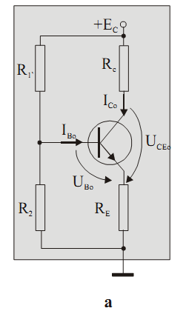
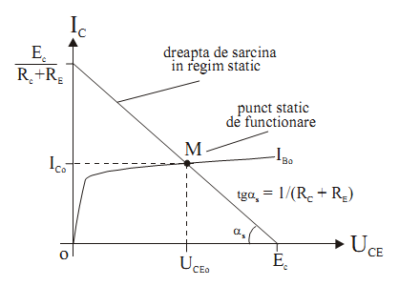

Slide 22
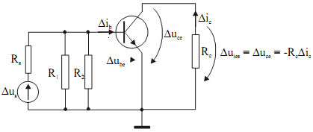
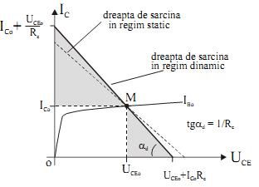
În regim dinamic, la frecvenţa pentru care amplificatorul a fost proiectat să aibă o amplificare maximă, fiecare condensator poate fi înlocuit cu un scurtcircuit. De asemenea, deoarece Ec = const. , ∆Ec = 0 şi, în regim
de variaţii, sursa de alimentare în curent continuu poate fi înlocuită cu un scurtcircuit. Pentru simplitate, am considerat că rezistenţa de sarcină este mult mai mare decât R_{c}. Dacă această aproximaţie nu poate fi făcută, în locul lui R_{c} va apare rezistenţa echivalentă a acesteia conectată în paralel cu R_{sarc}.

Slide 23




Se vede că între variaţia curentului de colector şi variaţia tensiunii dintre colector şi emitor se poate stabili dependenţa
Care reprezintă o dreaptă cu panta
Aceasta este dreapta de sarcină în regim dinamic şi ea trece prin punctul static de funcţionare, M. În regim dinamic, punctul de funcţionare al tranzistorului se va “plimba” pe această dreaptă de sarcină, de o parte şi de alta a punctului static de funcţionare. Punctele de intersecţie cu cele două axe de coordonate se pot determina foarte simplu din cele două triunghiuri haşurate, cunoscând câte o catetă şi unghiul α_{d}.
Mecanismul prin care elementului activ (tranzistorul) amplifică semnalul se poate înţelege pe baza analizei grafice. Admitem că punctul static de funcţionare a fost stabilit în M şi că pe baza tranzistorului aplicăm un semnal mic, sinusoidal, pe care l-am notat cu u_{be}. O variaţie ∆u_{be} a tensiunii dintre baza şi colectorul tranzistorului va determina o variaţie ∆i_{b} a curentului de bază, care, conform relaţiilor de definire a parametrilor hibrizi va fi:
Variaţia curentului de bază va fi amplificată, determinând o variaţie a curentului de colector care, ştiind că admitanţa de ieşire este foarte mică poate fi aproximată cu:
Această variaţie a curentului de colector va determina “plimbarea” punctului static de funcţionare pe dreapta de sarcină în regim dinamic, între punctele P şi Q cu o frecvenţă egală cu frecvenţa semnalului de intrare.

Slide 24
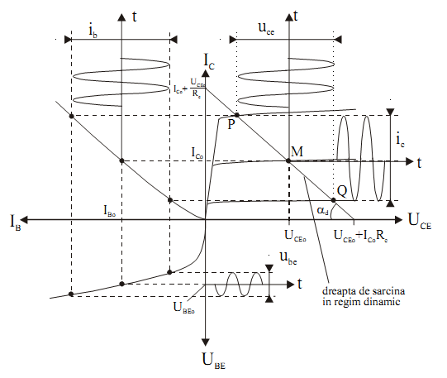

Slide 25


După cum se poate observa atât din această analiză grafică cât şi din comportarea amplificatorului în regim dinamic, tensiunea dintre colector şi emitor (care este şi tensiune de ieşire) este în antifază cu tensiunea de intrare în tranzistor, ube. Astfel, variaţia tensiunii de ieşire poate fi exprimată cu relaţia:
Din relaţia precedentă se poate exprima amplificarea datorată tranzistorului;
O analiză mai detaliată a funcţionării amplificatorului se poate face construind schema echivalentă la variaţii a amplificatorului. Pentru aceasta facem următoarele precizări:
• tranzistorul se înlocuieşte cu schema sa echivalentă cu parametrii hibrizi în care se poate neglija efectul sursei h12∆uce pentru că tensiunea furnizată de ea este foarte mică
• din punct de vedere al variaţiilor borna de alimentare cu tensiune continuă este conectată la masă
• în domeniul de frecvenţe în care amplificarea este maximă se pot neglija efectele tuturor capacităţilor
Se obţine astfel schema echivalentă

Slide 26
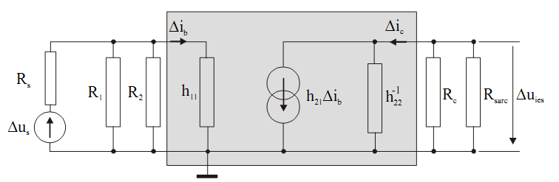



Scopul nostru este să găsim o expresie utilă pentru factorul de amplificare, expresie pe baza căreia să putem proiecta un amplificator real. Având în vedere valorile rezistenţelor R1 şi R2 (le-am văzut la polarizarea în
curent continuu) şi a impedanţei de intrare h11 a tranzistorului se poate aprecia că
Astfel, variaţia curentului de bază va fi:
Mergând acum în circuitul de ieşire vom observa că prin rezistenţa echivalentă paralel R_{c}|| h₂₂ ⁻¹ ||R_{sarc} circulă de la borna de masă spre borna “caldă” curentul h₂₁∆i_{b}, astfel că tensiunea de ieşire va fi:

Slide 27


Din ultimele două relații rezultă expresia factorului de amplificare la mijlocul benzii de frecvenţe:
Dacă sursa de semnal este o sursă de tensiune cu rezistenţa de ieşire foarte mică, atunci Rs << h11. De asemenea, dacă rezistenţa din colector este mult mai mică decât rezistenţa de sarcină şi impedanţa de ieşire a tranzistorului (Rc << Rsarc, h22 ⁻¹ ), atunci expresia factorului de amplificare poate fi calculată cu o bună aproximaţie cu relaţia:
Sunt importante două concluzii:
• factorul de amplificare în tensiune este determinat în primul rând de parametrii de semnal mic ai tranzistorului şi de rezistenţa din colector
• semnul “-” din expresia factorului de amplificare semnifică defazajul cu 180º al semnalului de ieşire în urma semnalului aplicat la intrarea amplificatorului

Slide 28
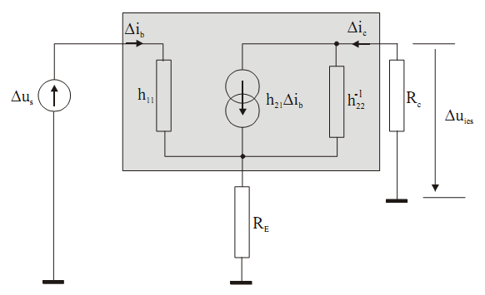
Este interesant de constatat ce se întâmplă dacă din schema amplificatorului se elimină condensatorul CE, adică dacă emitorul nu mai este conectat la masă din punct de vedere al variaţiilor. Ne putem da seama de consecinţele acestei “manevre” judecând lucrurile calitativ. În această situaţie, curentul variabil de emitor va fi obligat să se scurgă la masă prin rezistenţa RE. Astfel, o parte din energia semnalului de ieşire se va disipa pe această rezistenţă şi semnalul de ieşire va fi mai mic decât în prezenţa condensatorului CE. Asta însemnă că factorul de amplificare va fi mai mic.
Ne putem continua “filozofia” spunând şi aşa: rezistenţa RE se află atât în circuitul de intrare, cât şi în circuitul de ieşire (emitor comun). Ţinând seama de sensurile tensiunilor la un moment dat, vom observa că tensiunea sursei de semnal şi tensiunea pe RE sunt în antifază. Asta însemnă că tensiunea de intrare pe tranzistor se va micşora, deci şi tensiunea de ieşire va fi mai mică. Se vede deci că o parte din semnalul de la ieşire este readus la intrare, în antifază cu semnalul sursei. Acest proces poartă denumirea de reacţie negativă şi unul dintre efectele ei asupra amplificatorului este micşorarea factorului de amplificare al acestuia. Aceste raţionamente logice bazate pe fenomenele care au loc în circuitul de amplificare pot fi demonstrate riguros pe baza schemei echivalente

Slide 29
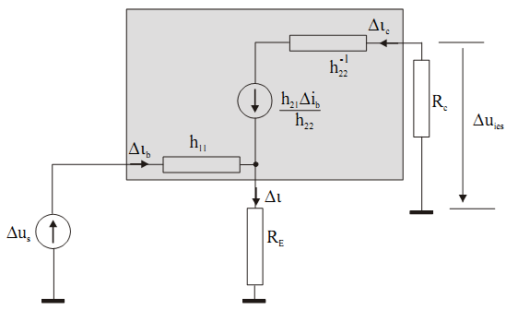
Pentru deducerea mai uşoară a expresiei factorului de amplificare această schemă se poate modifica prin transformarea sursei de curent într-o sursă echivalentă de tensiune

Slide 30



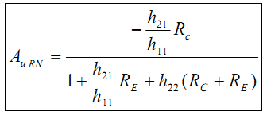
La curentul prin rezistenţa RE contribuie atât curentul de bază cât şi cel de colector dar, având în vedere factorul de amplificare mare al tranzistorului, în primă aproximaţie contribuţia curentului de bază poate fi neglijată. Cu aceste precizări, după rezolvarea sistemului de ecuaţii:
rezultă următoarea expresie pentru factorul de amplificare:
În relaţia scrisă sub această formă se vede imediat ca la numărătorul ei apare factorul de amplificare fără reacţie negativă iar numitorul este supraunitar, deci AuRN < Auo.

Slide 31
Amplificator cu TB în conexiune emitor comun (EC).
Schema cea mai frecvent întâlnită a unui etaj de amplificare cu tranzistor bipolar, aflat în conexiunea EC.
Elementele au următoarele semnificaţii:
R_{B1}, R_{B2} – divizor de tensiune pentru polarizare cu rol în crearea potenţialului necesar pentru ca tranzistorul să funcţioneze în regiunea activă normală;
R_{E} – rezistenţa din emitor cu rol de stabilizare termică;
C₁,C₂ – condensatoare de cuplaj care separă în curent continuu etajul blocând componenta continuă, dar lasă să treacă componenta alternativă;
C_{E} – condensator de decuplare care are rol de punere a emitorului la masă în curent alternativ;
R_{C} – rezistenţa de sarcină;
U_{in} – amplitudinea tensiunii semnalului de intrare;
U_{o} – amplitudinea tensiunii semnalului de ieşire.
Dacă se aplică teoremele de calcul a circuitelor electrice, se obţine pentru regimul de curent continuu valoarea tensiunii de polarizare a joncţiunii BE:
Din relaţia anterioară se observă că tensiunea de intrare depinde de valorile rezistenţelor divizorului de tensiune.
Amplificarea în tensiune a acestui amplificator se determină astfel:
unde g_{m} reprezintă panta tranzistorului.

Slide 32



Amplificatorul este limitat la o funcţionare într-un anumit domeniu de frecvenţe. Partea inferioară a intervalului este limitat de condensatoarele de cuplare, iar partea superioară este limitată de modul de comportare a tranzistorului la frecvenţe ridicate. Deci putem spune că acest amplificator funcţionează la frecvenţe medii.
În curent alternativ, rezistenţa din emitor care are rol de stabilizare termică, are un rol negativ, şi anume că micşorează amplificarea de tensiune a etajului. Problema este rezolvată prin conectarea în paralel a condensatorului de decuplarea. Denumirea de condensator de decuplare vine de la faptul că în curent alternativ condensatorul are o impedanţă mică ceea ce conduce la o impedanţă în emitor de asemenea mică.
Amplificatorul este limitat în funcţionare şi de valorile de intrare. Dacă nu se respectă aceste limite semnalul de ieşire poate fi trunchiat, în partea superioară de către intrarea în saturaţie a tranzistorului iar în partea inferioară de către intrarea în zona de blocare a tranzistorului.
datorită saturaţiei
datorită blocării
datorită saturaţiei şi blocării
Observaţii:
amplificarea în tensiune este mare (de ordinul zecilor sau sutelor);
amplificarea în curent este mare (de ordinul zecilor sau sutelor);
amplificarea în putere este foarte mare;
defazează mărimea de intrare cu 180° deci poate fi folosit ca şi inversor de fază;
impedanţa de intrare are valoare medie, iar amplificatorul nu poate fi utilizat ca şi amplificator ideal;
impedanţa de ieşire are valoare medie (aproximativ egală cu R_{C}).
În concluzie acest tip de amplificator se poate folosi ca şi amplificator de audiofrecvenţă şi videofrecvenţă de puteri mici şi la aparate electrocasnice.

Slide 33
Amplificator cu TB în conexiune bază comună (BC).
Schema unui etaj de amplificare cu tranzistor bipolar, aflat în conexiunea BC.
Elementele au următoarele semnificaţii:
RB1, RB2 – divizor de tensiune pentru polarizare cu rol în crearea potenţialului necesar pentru ca tranzistorul să funcţioneze în regiunea activă normală;
RE – rezistenţa din emitor cu rol de stabilizare termică;
C1,C2 – condensatoare de cuplaj care separă în curent continuu etajul blocând componenta continuă, dar lasă să treacă componenta alternativă;
CB – condensator de decuplare care are rol de punere a bazei la masă în curent alternativ;
RC – rezistenţa de sarcină;
Uin – amplitudinea tensiunii semnalului de intrare;
Uo – amplitudinea tensiunii semnalului de ieşire.
Amplificarea în tensiune a acestui amplificator se determină astfel:
unde g_{m} reprezintă panta tranzistorului.
Observaţii:
- amplificarea în tensiune este mare;
- etajul nu defazează mărimea de ieşire faţă de cea de intrare;
- impedanţa de intrare are valoare mică (zeci de ohmi), iar din acest motiv poate fi utilizat ca şi amplificator ideal de curent;
- impedanţa de ieşire are valoare medie (aproximativ egală cu RC).
În concluzie acest tip de amplificator se poate folosi ca şi amplificator de frecvenţe ridicate cu sarcină acordată.

Slide 34
Amplificator cu TB în conexiune colector comun (CC).
Schema unui etaj de amplificare cu tranzistor bipolar, aflat în conexiunea CC.
Elementele au următoarele semnificaţii:
R_{B1}, R_{B2} – divizor de tensiune pentru polarizare cu rol în crearea potenţialului necesar pentru ca tranzistorul să funcţioneze în regiunea activă normală;
R_{E} – rezistenţa de sarcină;
C₁,C₂ – condensatoare de cuplaj care separă în curent continuu etajul blocând componenta continuă, dar lasă să treacă componenta alternativă;
U_{in} – amplitudinea tensiunii semnalului de intrare;
U_{o} – amplitudinea tensiunii semnalului de ieşire.
Amplificarea în tensiune a acestui amplificator se determină astfel:
Observaţii:
amplificarea în tensiune este unitară;
amplificarea în curent este mare;
etajul nu defazează mărimea de ieşire faţă de cea de intrare;
impedanţa de intrare are valoare foarte mare (R_{E} multiplicată cu factorul de amplificare);
impedanţa de ieşire are valoare (rezistenţa echivalentă din bază împărţită la factorul de amplificare).
În concluzie acest tip de amplificator este folosit ca etaj tampon, adaptor de impedanţă (repetor pe emitor).

Slide 35
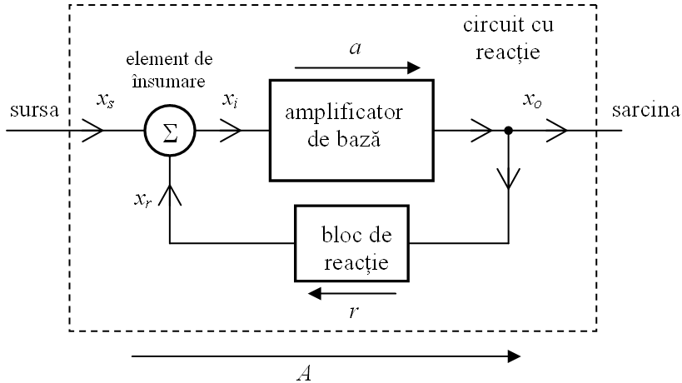
➢Reacţia - tehnică prin care comportarea şi proprietăţile unui sistem sunt influenţate şi de mărime de la ieşirea sistemului.
➢ efectul produs de o cauză influenţează acţiunea ulterioară a acelei cause
➢ transmiterea înapoi, înspre intrare, a unei mărimi proporţionale cu mărimea de ieşire
Reacţia este de două tipuri:
• reacţie negativă (degenerativă) RN. Mărimea readusă dinspre ieşire slăbeşte efectul mărimii de intrare; efect de stabilizare
• reacţie pozitivă (regenerativă) RP. Mărimea readusă dinspre ieşire întăreşte efectul mărimii de intrare; efect de destabilizare
x_{s} – semnalul sursei, aplicat de la o sursă externă de semnal;
x_{o} – semnalul de ieşire, furnizat de circuitul cu reacţie;
x_{r} – semnalul de reacţie furnizat de blocul de reacţie;
x_{i} – semnalul de intrare al amplificatorului de bază,
x_{s} – tensiune sau curent;
x_{o} – tensiune sau curent;

Slide 36
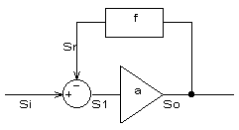

REACŢIA NEGATIVĂ
Amplificatoarele studiate până acum, lucrau aproximativ liniar numai în condiţii de semnal mic. De asemenea banda lor era limitată la câteva sute de kHz. Cu alte cuvinte prezintă distorsiuni neliniare şi liniare.
Prin aplicarea unei reacţii de la ieşirea la intrarea amplificatorului, astfel încât o parte din semnalul de ieşire să se scadă din semnalul de intrare, se obţine o îmbunătăţire a liniarităţii caracteristicii de transfer şi lărgirea benzii de frecvenţă, preţul plătit pentru aceasta fiind reducerea amplificării circuitului.
Schema bloc a unui amplificator cu reacţie este prezentată, unde a este amplificarea amplificatorului fără reacţie iar f este atenuarea reţelei de reacţie.
sO = a × s1
s1 = sI –sr
sr = f × sO
deci:
sO = a×sI - a×f×sO
sO(1+af) = asI
Amplificatorul cu reacţie
dacă notăm amplificarea amplificatorului cu reacţie cu A obţinem:
– Dacă A > a reacţia se numeşte pozitivă
– Dacă A < a reacţia se numeşte negativă

Slide 37

Definim transmisia pe buclă ca fiind:
reprezintă factorul cu care este amplificat s1 pentru a ajunge la valoarea sr
T = af
Factorul de reacţie se defineşte ca fiind:
F = 1 + T
Dacă T >> 1 suntem în cazul unei reacţii negative puternice şi din relaţiile anterioare obţinem:
Relaţia anterioară sugerează faptul că amplificarea amplificatorului cu reacţie nu mai depinde practic de parametrii dispozitivelor electronice ci numai de atenuarea reţelei de reacţie, constituită din rezistoare , a căror comportare este liniară şi a căror valoare poate fi cunoscută cu multă precizie.
Numai că înainte de a fi valabilă relaţia descrisă, trebuie ca transmisia pe buclă să fie mult supraunitară, şi cum f este subunitar, trebuie de fapt ca amplificarea fără reacţie să fie foarte mare. Ori mărimea a depinde în primul rând de parametrii dispozitivelor active din circuit şi de frecvenţă. Deci cu toate că nu rezultă din relaţia descrisă, A rămâne în continuare dependent de parametrii dispozitivelor electronice şi de frecvenţă dar într-o mult mai mică măsură decât a.
De fapt din relaţiile anterioare rezultă că A este de F ori mai mic decât a şi de aceea de F ori mai puţin sensibil la variaţia parametrilor dispozitivelor din care este construit amplificatorul. De aceea F se mai numeşte şi factor de desensibilizare.

Slide 38


EFECTUL REACŢIEI ASUPRA DISTORSIUNILOR NELINIARE.
Semnalul de intrare ne distorsionat, sI, ajunge la intrarea amplificatorului de bază. La ieşirea lui, semnalul sO va fi afectat de distorsiuni de neliniaritate.
O parte sr din acest semnal este retransmis prin intermediul reţelei de reacţie la intrare, unde se scade din sI. Semnalul s1 de la intrarea amplificatorului de bază va fi deci predistorsionat. Aceste predistorsiuni sunt în antifază cu distorsiunile introduse de amplificator, deci, în ansamblu, distorsiunile neliniare sunt reduse prin aplicarea reacţiei negative.
Un alt mod de explicare a fenomenului de reducere a distorsiunilor neliniare este următorul:
– Distorsiunile neliniare sunt datorate faptului că amplificarea a este dependentă de amplitudinea semnalului de intrare.
– Dacă a este mare, efectul reacţiei negative este puternic şi are tendinţa de a reduce mult amplificarea.
– Dacă a este mic efectul reacţiei este slab şi amplificarea va fi puţin redusă de reacţie
– Deci ca efect al reacţiei, A tinde să rămână constant chiar dacă a se modifică
Prin urmare A este mult mai puţin dependentă de amplitudinea semnalului de intrare decât a. Se poate demonstra prin derivarea relaţiei că:
– În consecinţă liniaritatea circuitului cu reacţie este mai bună decât a amplificatorului de bază de F ori.

Slide 39


EFECTUL REACŢIEI ASUPRA DISTORSIUNILOR LINIARE.
Distorsiunile liniare sunt datorate faptului că amplificarea amplificatorului de bază depinde de frecvenţa semnalului de intrare.
Un semnal de o formă oarecare, poate fi privit ca o sumă de semnale sinusoidale de amplitudini şi frecvenţe diferite. Cum semnalele cu frecvenţa situată în afara benzii amplificatorului de bază vor fi mai puţin amplificate decât cele din interiorul benzii, forma semnalului de ieşire va fi diferită de forma semnalului de intrare. Aceste distorsiuni neliniare pot fi deci reduse prin lărgirea benzii amplificatorului.
Reacţia negativă are un astfel de efect.
- În banda amplificatorului de bază a este mare şi efectul reacţiei este puternic.
- În afara benzii a scade şi efectul reacţiei este mai slab.
Consecinţa este că A este de F ori mai puţin dependent de frecvenţă decât a.
Se poate considera cu o bună aproximaţie că produsul amplificare bandă este constant:
de aici rezultă:
Cum distorsiunile liniare depind exclusiv de bandă, ele vor fi de F ori mai mici în cazul amplificatoarelor cu reacţie.

Slide 40
Avantajele aplicării reacţiei negative
➢ stabilizează câştigul cu modificarea parametrilor componentelor active şi pasive ale structurii amplificatorului de bază AB, a surselor de alimentare, precum şi a parametrilor de mediu;
➢ micşorează distorsiunile;
➢ extinde banda frecvenţelor de lucru;
➢ modifică, convenabil impedanţele de intrare respectiv de ieşire în funcţie de topologia amplificatorului cu reacţie;
➢ reduce nivelul de zgomot.
Dezavantaje
➢ Reduce amplificarea globală de 1+T ori;
➢ Posibilitatea autooscilaţiei. Pentru a putea fi evitată trebuie ca pentru orice frecvenţă pentru care există amplificare supraunitară, semnalul adus de la ieşire spre intrare de către reţeua RR să fie în antifază (să se scadă) cu semnalul de la generator.

